Slide 1
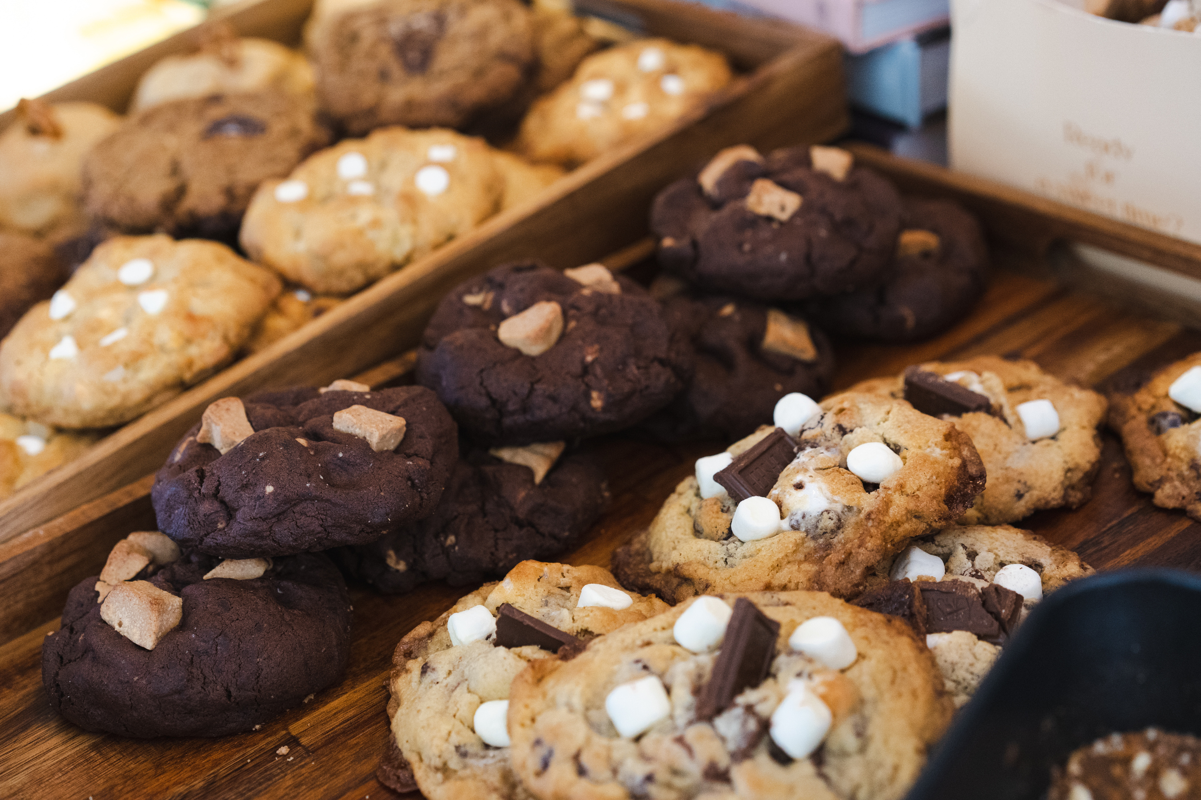
Estrategias para aumentar el flujo de caja

Slide 2
Realizar una campaña de marketing en el local El Gallo Negro
Aumentar nuestra producción para abarcar mas demanda
Recomendaciones finales
Agenda
Lo que cubrirá esta presentación

Slide 3
Nuestro cliente “El Gallo Negro” no esta logrando vender las unidades que nos ordena
 | Monto
Ventas totales | Q34,485.00
Devoluciones Totales | Q33,070.50
Ingreso Neto | Q1,414.50
El 96% de las ventas que nos hacen son devueltas.
Si se logra vender todo el producto, nuestro flujo de caja incrementaría en un 6.21%
Se propone realizar una inversión de Q7,000 en estrategias de marketing. Esta tendrá una duración de dos meses, se llevará a cabo los días jueves y viernes de todas las semanas. Esto cubre los costos de personal y material necesario. Se llevará a cabo en la entrada del local.
Con esta estrategia se espera que aumente mas la demanda del producto dentro del local, para que así puedan vender las unidades que ordenan.

Slide 4
 | Completas | Incompletas
Sporta, S.A. | 0 | 124
Chicarroneria | 0 | 114
Muchos de nuestros clientes no reciben las unidades deseadas para sus ventas
En promedio, no se logran entregar 40 unidades en 700 pedidos.
Esto representa un 33.66% de todas nuestras ventas
Si se logra empatar la demanda del mercado, tendríamos un incremento del flujo de caja en 1.34%
 | Cantidad
Promedio Unidades No Entregadas Por Pedido | 40
Total Pedidos Incompletos Al Año | 712
Unidades Faltantes Por Año | 28,480
Incrementar la eficiencia de las máquinas actuales para mejorar la capacidad de producción.
Una inversión de Q7,500 en un horno semi-industrial para aumentar la producción y generar un retorno positivo en el segundo año.

Slide 5
Recomendaciones
Si se llevan a cabo estas dos estrategias, se podría incrementar los ingresos en un 7.55%. En total esto sería un incremento de aproximadamente Q40,000 en nuestro flujo de caja. Esto dependerá de el rumbo que se decida tomar respecto a las unidades faltantes.

